Slide 1
SIL认证
Hanson-2009

Slide 2
背 景
在现代过程工业生产中,由于设备繁复,工艺复杂,要求整个控制系统不允许存在任何安全薄弱环节,一旦系统中的过程成套仪表以及其他设备在工作不正常(失效),就有可能造成控制系统的故障和设备停车,发生诸如化工厂的火灾、爆炸,核电站的辐射超剂量、飞机的机械漏油等危险事件,会对人员、设备和环境造成灾难性后果。如何将这种灾难控制在可接受的范围之内？这就是需要依靠标准和法规来规范。如果一个项目，一个系统或产品获得了功能安全的认证，那么可以增强客户的信心。

Slide 3
概 要
一、功能安全认证的应用范围
二、IEC 61508概况
三、评估人的要求
四、SIL认证涉及的基本概念和认证
五、SIL认证的结论
六、功能安全与EMC环境的关系
七、结束语

Slide 4
一、 功能安全认证的应用范围
应用范围：
• 工业机器
• 自动化生产线(如工业机器人)
• 化工行业(测量、控制、监控设备)
• 石油钻塔、石油平台
• 核电站
• 高炉(如用于发电站)
• 升降机，传送机
• 剧院用舞台机器
• 提升间、火车头的无线控制器
• 特殊用途的交通工具（垃圾车、起重机、工程机械等）

Slide 5
一、 功能安全认证的应用范围
需要认证及测试的产品举例：
• 工业机器中使用的安全防护装置、安全零部件(电子感应的包含设备）
• 可编程可配置的安全功能控制器
• 安全功能驱动系统
• 安全相关的总线通讯系统、设备
• 用于核电站的电子控制器
• 用于可燃气体的高炉、控制器、安全防护装置
• 软件产品(编译器、编程配置工具、操作系统...)

Slide 6
二、IEC 61508概况
IEC61508
本标准是基于安全相关系统的可靠性，它是安全相关系统功能安全的基础标准，有七个部分组成，描述了安全相关系统的软硬件的要求（从危险分析和安全功能的详细说明开始，直到系统停用和处理）。它提出了4个安全完整性等级。提出了影响安全完整性等级的二个因素，安全故障的比例和目标失效量的测量。

Slide 7
二、IEC 61508概况
IEC 61508 特点
要求：
• 避免系统失效
• 控制系统失效
• 控制随机失效
量化：
• 考虑危险失效概率时使用量化的指标
考虑失效避免（管理体系），失效控制，产品的文档化。

Slide 8
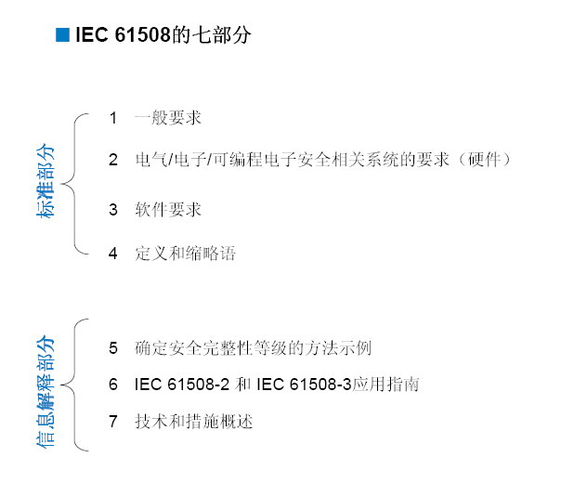
二、IEC 61508概况

Slide 9
三、评估人的要求
在IEC61508.1中对评估人员和部门作了规定。可进行功能安全评估的人、部门或组织的必须是独立的，与被评估的项目没有任何关系。对于SIL1的系统可以由个人或部门来完成，SIL2的系统可以由相关的部门进行。只有是SIL3以上的系统和产品要求第三方机构来认证。

Slide 10
四、SIL认证涉及的基本概念和认证
1．功能安全的概念
什么是功能安全？功能安全是与EUC或EUC控制系统有关的整体安全的组成部分,取决于电气/电子/可编程电子（E/E/PE）安全系统、其它技术安全系统和外界风险降低设施功能的正确行使。

Slide 11
四、SIL认证涉及的基本概念和认证
如何来正确行使？主要内容包括管理和技术两方面。既在技术上保证E/E/PE安全系统、其它技术安全系统和外界风险降低设施在需要时能执行安全功能，从另一方面，在管理上保证E/E/PE安全系统、其它技术安全系统和外界风险降低设施在需要时能执行安全功能。

Slide 12
四、SIL认证涉及的基本概念和认证
在过程工业领域如石化，化工等，是用安全仪表系统来表述安全相关系统。既SIS(Safty Instrumented Systems)用来实现一个或几个仪表安全功能的仪表系统,可以由传感器、逻辑解算器和终端元件的任何组合组成.
仪表安全功能(Safty Instrumented Function)就是具有某个特定SIL的,用以达到功能安全的安全功能,它既可以是安全保护系统,也可以是安全控制系统.

Slide 13
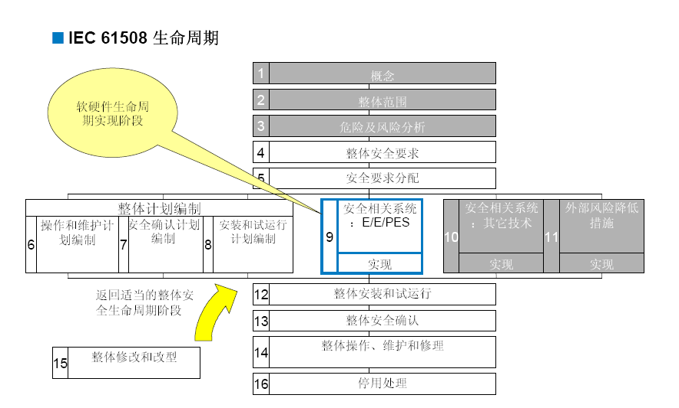
四、SIL认证涉及的基本概念和认证

Slide 14
四、SIL认证涉及的基本概念和认证
要评估产品达到要求的安全完整性等级(SIL)，需从产品的系统失效和随机失效着手。
评估随机失效即计算产品要求时的危险失效概率(PFD)或每小时危险失效概率(PFH)及安全失效分数(SFF)，要求达到该安全完整性等级（SIL）对应的目标失效量且满足结构约束的要求（SFF的要求）。此项要求对应的报告即是失效模式、影响和诊断分析报告（FMEDA）
评估系统失效即要求产品采取相应的避免系统失效的措施，最具体的表现即是产品需通过型式认可试验和功能安全型式认可试验，试验内容包括性能试验、气候环境试验、机械环境试验，电磁兼容试验，以及对功能安全相关产品的特殊要求。IEC60770是关于工业过程系统变送器的性能评估标准，IEC61326-3-1是在一般工业场所中用于安全相关系统的设备的EMC要求，试验是依据这两份标准进行的。这些试验报告与SIL评估有关。

Slide 15
五、SIL认证的结论
要满足功能安全标准的要求，必须证明提出的所有要求都符合相关功能安全标准的规定（如安全完整性等级）并已达到各章和各条的要求。但是对于有些系统和仪表只要有理由认为是不必要的，标准中的这些条款要求是可以不考虑。
在功能安全评估结束时，它的结论只有三个即接受、有条件地接受或不接受。

Slide 16
六、功能安全与EMC环境的关系
一个E/E/PES安全相关系统在执行安全功能时，如果遇到电磁骚扰，可能会产生错误、误动作、故障和损坏，从而导致安全相关系统的性能下降或失效，甚至引起危险。在功能安全标准中特别强调了E/E/PES安全相关系统对系统的EMC特性进行评估，以保证要求SIL规定的失效率。
目前国际上相关组织正着手研究和制定安全相关系统（设备）的电磁兼容性要求，在这种背景下形成了IEC61326-3（草案）。IEC61326-3（草案）规定了安全相关系统设备的抗扰度水平的附加要求。而且与安全相关系统（设备）的EMC性能判据也不同于通用标准和IEC61326-1定义的性能判据。
因此，在认证时，产品必须符合与功能安全相关的电磁兼容的要求。

Slide 17
七、结束语
1．安全是工业生产永恒的主题。因此，开展SIL认证，以保障国产仪表和系统在各个应用领域的安全使用，提高国产仪表和系统的市场核心竞争,有着积极的作用.
2．通过SIL的认证，国内的SIS用户、设计、集成商和设备制造商和供应商可以认识和理解功能安全的概念，正确运用相关标准来实现要求的安全功能。通过有效的功能安全的管理和评估来满足相关安全标准以及合同要求，提高自身的竞争能力。
3．安全相关系统（设备）的EMC要求与EMC性能判据，都比对非安全相关系统的要求高；安全相关系统（设备），其SIL等级越高EMC的要求也越高。

